Slide 1
TALOUSKASVUN EDUT JA ONGELMAT
Toni Uusimäki
YH2: Taloustieto

Slide 2
TYÖN TUOTTAVUUS
Tuotannon määrä/työntekijä (yl. yhdessä vuodessa)
Tuottavuuden kasvu
Voidaan parantaa:
Investoinneilla
Innovaatioilla
Työn uudelleen järjestelyillä
Motivoimalla työntekijöitä
Vähentämällä työntekijöiden määrää

Slide 3
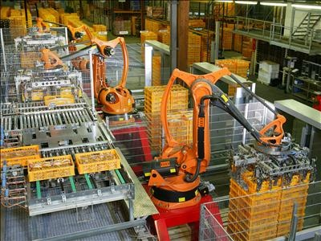
a) automaatio/teollisuusrobotit pakkaavat leipomossa

Slide 4
b) Uudet innovaatiot
Itseohjautuva auto:
http://www.youtube.com/watch?feature=player_embedded&v=cdgQpa1pUUE

Slide 5
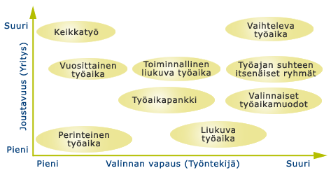
c) Työn uudelleen järjestelyt
Työn osittaminen, työntekijöiden koulutuksen lisääminen ja kehittäminen

Slide 6
d) kannustinjärjestelmät
Palkkaukseen liittyvät kannustinjärjestelmät: optiot, kannustinlisät, bonukset, henkilöstörahastot
Ks. linkki:
http://www.osuustoiminta.coop/ot/99joulu/kannus.htm

Slide 7
e) Työntekijöiden vähentäminen
Metso aloittaa suuret lomautukset (HS 15.11.2012)
http://www.hs.fi/talous/Metso+aloittaa+suuret+lomautukset+ja+v%C3%A4hent%C3%A4%C3%A4+ty%C3%B6paikkoja/a1305616708752
Ruokakesko irtisanoo yli 70 työntekijää (HS 15.11.2012)
http://www.hs.fi/talous/Ruokakesko+irtisanoo+yli+70+ty%C3%B6ntekij%C3%A4%C3%A4/a1305617076088

Slide 8
TALOUSKASVU
Hyödykkeitä tuotetaan enemmän kuin aikaisemmin
Bkt kasvaa, koska se mittaa tuotettujen hyödykkeiden määrää
Tärkein taustatekijä työn tuottavuuden kasvu
Investoinnit kasvattavat taloutta
Lisäävä tuotantoa; eivät välttämättä tuottavuutta
Tekniikan kehittäminen investointeja tehokkampaa
Työtuntien lisääminen: varsin tehoton keino

Slide 9
Talouskasvun edut
Kotitalouksille | Yrityksille | Julkiselle taloudelle
Työttömyys vähenee Palkat kohoavat, elintaso nousee Julkisia palveluita ei leikata | Hyödykkeet menevät kaupaksi Voitot kasvavat Yrityksen omistajat rikastuvat tai yritystä voidaan laajentaa | Verotuloja kertyy lisää Julkisten palveluiden ylläpitoon riittää rahaa Kertynyttä velkaa voidaan maksaa pois Työttömyysmenot ym. tulonsiirrot pienenevät

Slide 10
Talouskasvun haitat
Ympäristöhaitat keskeinen ongelma (esim. kaivosteollisuus, metsäteollisuuden päästöt)
Ihmiset eivät välttämättä ole sen onnellisempia, jos he ovat joutuneet jättämään työn takia kotiseutunsa
Taloudelliset rakennemuutokset autioittaneet monia alueita
Stressi lisääntyy, työtahti kiihtyy

Slide 11
Onko talouskasvulle vaihtoehtoja?
Länsimaissa yleistynyt puhe ns. degrowth-tavoitteesta
Tavoitteena nollakasvu tai tuotannon supistaminen
Jatkuvan kasvun politiikan kyseenalaistaminen
Degrowth-ajattelutavan ongelmia:
Nollakasvu kasvattaa työttömyyttä
Talouskasvu antanut länsimaissa mahdollisuuksia myös ympäristön huomioimiseen vrt. kehittyvät maat

Slide 12
KANSANTALOUDEN TILINPITO
Bruttokansantuote (BKT) (engl. GDP, Gross Domestic Product)
= kansantaloudessa vuoden aikana tuotettujen tavaroiden ja palvelusten arvo
(Nettokansantuote = BKT – poistot)
Kansantulo
= talousyksiköiden tulojen summa vuodessa
(mm. palkat, vuokrat, voitot)
Kansanmeno
= paljonko talousyksiköt käyttävät tulojaan kulutukseen, säästämiseen ja investointeihin

Slide 13
KANSANTALOUDEN TILINPITO 2/2
Pyrkii antamaan mahdollisimman totuudenmukaisen kuvan talouden tilasta ja kehityksestä
Tilastot → hallituksen budjetti, talouspolitiikka
Yrityksille tietoa kansantalouden tilasta → suunnittelu
Työmarkkinaneuvotteluihin informaatiota
EU:n jäsenmaksuosuuksien määräytyminen

Slide 14
HUOLTOTASE 2014
Ks. Kertauskirja s. 74

Slide 15
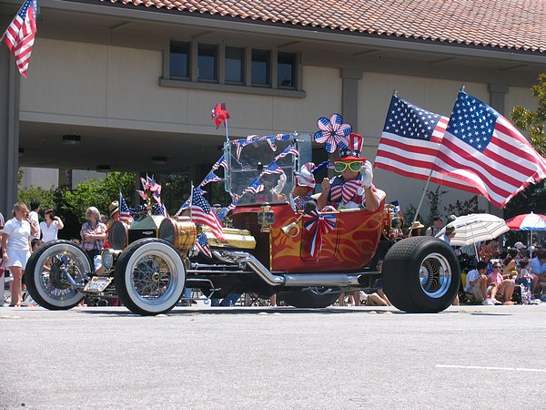
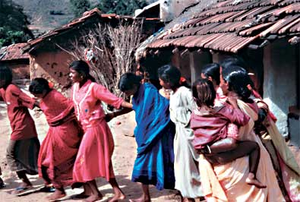
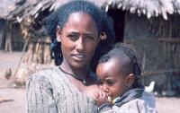
Eri kansantalouksien elintasoa vertaillaan yleisesti BKT:n avulla

Slide 16
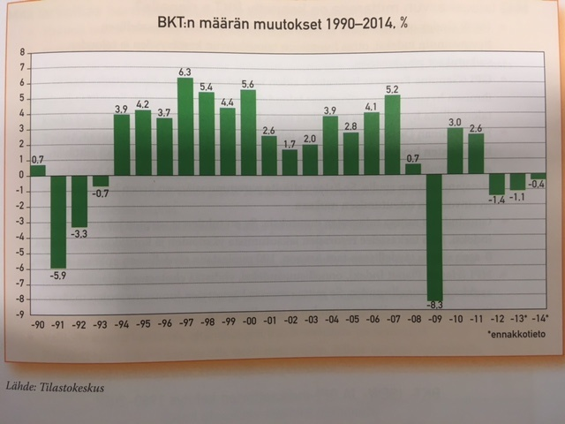
BKT:n määrän muutokset

Slide 17

BKT:n heikkoudet elintason mittarina
BKT käsittelee asioita puhtaan välittömän rahavirran näkökulmasta. Negatiivisetkin asiat voivat lisätä sen kasvua.
BKT ei kerro ja ota huomioon
- miten varallisuus jakaantuu väestön kesken
- terveyttä ja keskimääräistä elinikää
- kotitalouksissa tehdyn työn arvoa
- luonnonvarojen vähenemistä ja ympäristön saastumista
- tuotteen hinnan suhdetta laatuun
- työoloja ja työaikoja
BKT:lle on pyritty kehittämään parempaa vaihtoehtoa elintason
mittaamiseen. (esim. ”vihreä BKT”)

Slide 18
Bkt:n rinnalle kehitettyjä mittareita
ISEW = kestävän taloudellisen hyvinvoinnin indeksi
Talouskasvun kestävyys, vaikutukset ympäristöön
GPI = aidon kehityksen mittari
Mittaa kestävää taloudellista hyvinvointia; kotityö
HDI = inhimillisen kehityksen indeksi
Hyvinvointi, pitkä ja terve elämä, tiedonsaanti, riittävä elintaso; valtioidenlistaukset
Gini-indeksi: tuloerojen muutokset
HPI = onnellisuusindeksi
Ekologinen jalanjälki ja asukkaiden onnellisuus

